Slide 1
Sistema de información SystemTextil
ANÁLISIS Y DESARROLLO DE SISTEMAS DE INFORMACIÓN

Slide 2
Sistema de información SystemTextil
Gaes 3
Anggiu Vanessa Ramirez Arango
Linda Natalia Rodríguez Rincón
Jeimmy Marcela Jerez Romero
Jeisson Javier Pachón Ochoa
Ficha: 2397162

Slide 3
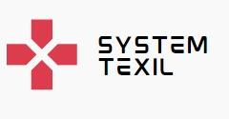
Presentación:

Slide 4
Fase I
CONTENIDO
Presentación y Abstract
Soporte recolección de información
Formulación del proyecto (Planteamiento del Problema, Objetivo General y Específicos)
IEEE 830 (Alcance y Requerimientos)
Casos de uso de alto nivel
Casos de uso extendidos
Diagrama de procesos

Slide 5
Fase I
Presentación y Abstract
En la empresa TEXTILES EL REDIL, dedicada a la comercialización de telas al por mayor e insumos para costura, con sede principal en la ciudad de Bogotá D.C. requiere de un control en los diferentes procesos administrativos y logísticos, el cual se pretende solucionar con la creación de un sistema de información que permita gestionar los módulos de Inventario, Ventas, Novedades de personal y Despacho. Permitiendo facilitar el registro y control de la información de estas actividades y así aumentar su productividad.
In the company TEXTILES EL REDIL, dedicated to the marketing of wholesale fabrics and supplies for sewing, headquartered in the city of Bogotá D.C. requires a control in the different administrative and logistical processes, which is intended to be solved with the creation of an information system to manage the modules of Inventory, Sales, Personnel News and Office. Making it easier to record and control the information of these activities and thus increase their productivity.

Slide 6
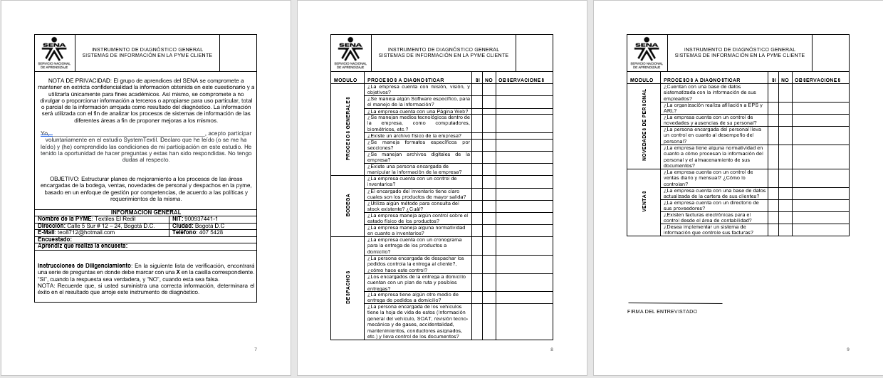
Recolección de información
Fase I

Slide 7
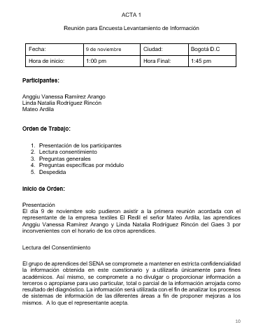
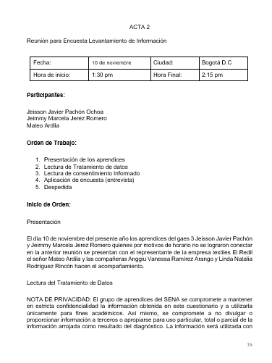
Recolección de información
Fase I
Reunión Acta 1 https://drive.google.com/file/d/11zT6EvnE5KKtd8ukEJm0ksU12MyTWx7O/view?usp=sharing
Reunión Acta 2 https://drive.google.com/file/d/10MwvwIvPg5lsUuQSlYYM9IJlGMYmWPDB/view?usp=sharing

Slide 8
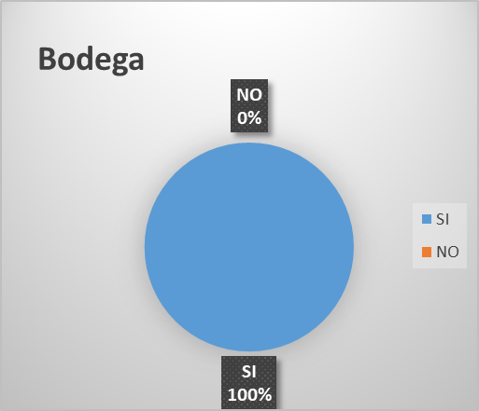
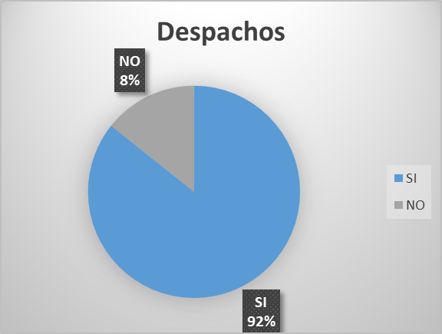
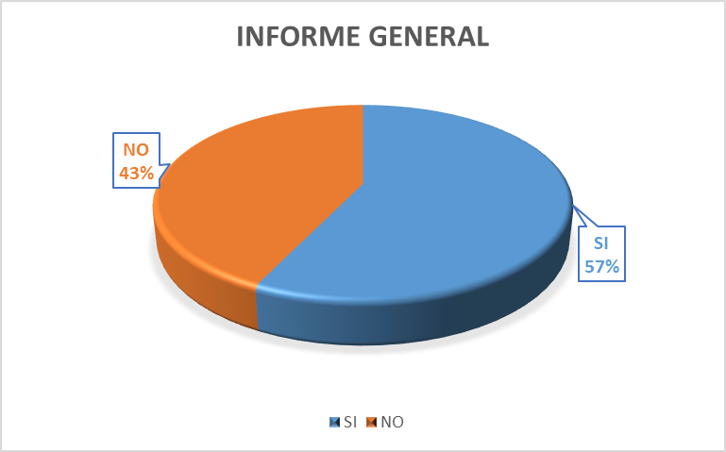
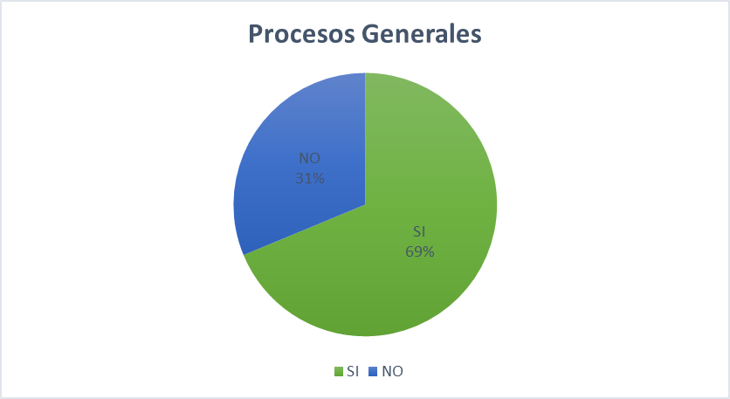
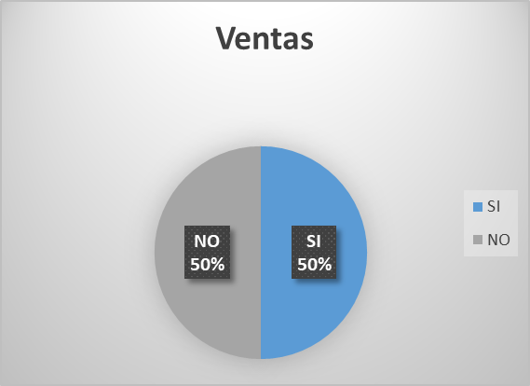
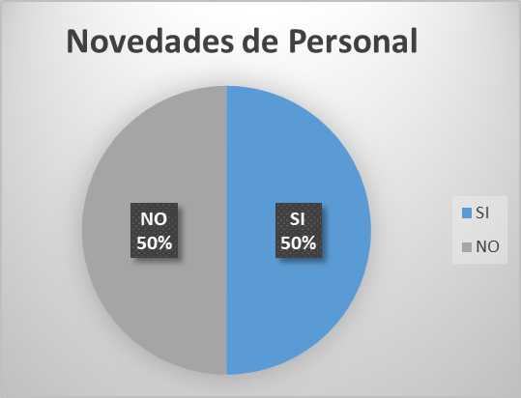
Recolección de información
Fase I
https://drive.google.com/drive/folders/1_yxdhmmDzfQpNCmN4xZAQDeES24gVCsY

Slide 9
Fase I
Planteamiento del Problema
En la empresa Textiles El Redil, creada en el año 2016 y dedicada a la comercialización de telas al por mayor e insumos para costura, con sede en la ciudad de Bogotá D.C, se ha observado puntos a mejorar en procesos administrativos, logísticos y comerciales que se llevan a cabo en las diferentes áreas.
A raíz de los problemas identificados, estos impactan en un bajo índice de rotación de los productos (sobre stock) en el inventario, escaso control en las remisiones realizadas por el área de ventas, la gestión en las novedades de personal es prácticamente nula y escaso control en la entrega de productos a domicilio, lo cual genera como consecuencia la alta demanda de un producto, que va a ocupar más del espacio necesario en el almacén, un alto nivel de pérdida de información de las ventas de los productos, baja productividad debido a la falta de control de las novedades y un alto índice en la demora de entrega de los productos a domicilio.

Slide 10
Fase I
Objetivo General
Desarrollar un sistema de información en interfaz web que permita administrar y optimizar los procesos de inventario, ventas, novedades de personal y despacho de la empresa Textiles El Redil ubicada en la ciudad de Bogotá, con el fin de agilizar tiempos de gestión en los diferentes procesos.

Slide 11
Fase I
Objetivos Específicos
Organizar el inventario de la pyme, con el fin de contribuir a la eficiencia del buen manejo de la materia prima, procesos administrativos implementando el método de clasificación, registro de ingresos y movimientos del inventario.
Coordinar el proceso de ventas en la pyme para llevar un control más preciso de la información sobre sus clientes con el fin de que se pueda tomar mejores decisiones a futuro en el área contable.
Administrar las tareas de ingresos, ausencias, retrasos, desempeño y retiros del personal, con el fin de controlar las novedades presentadas, implementando el registro y la gestión de dichas novedades.
Gestionar el proceso de despacho en la pyme que permita una correcta planificación y entrega de productos a los clientes, logrando minimizar los tiempos de entrega mejorando la productividad de la empresa.

Slide 12
Fase I
Alcance - IEEE830
El sistema de información SystemTextil soportará las actividades relacionadas con el registro de inventario de la bodega, la gestión en las ventas realizadas, la organización de entregas de los productos y el control de las novedades presentadas por el personal de la pyme Textiles El Redil
Delimitación: El sistema de información no se encargará de los procesos de nómina, facturación y geo-localización de la pyme.

Slide 13
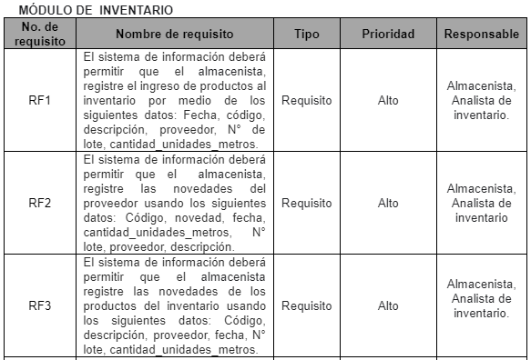
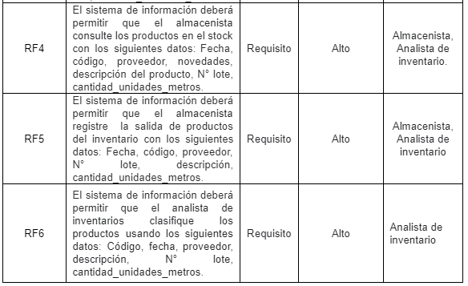
Requerimientos - IEEE830
Fase I

Slide 14
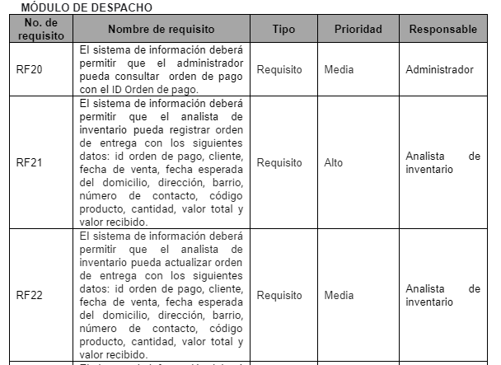
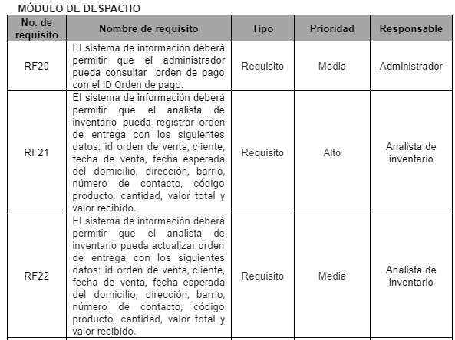
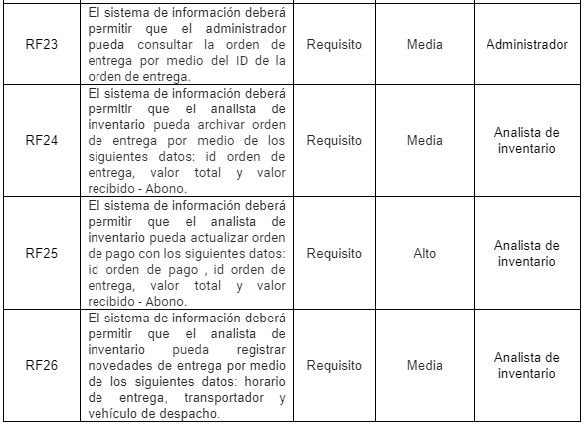
Fase I
Requerimientos - IEEE830

Slide 15
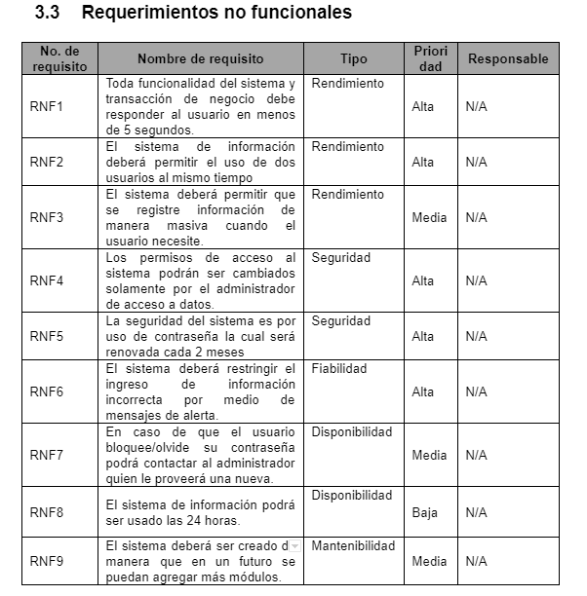
Requerimientos No Funcionales- IEEE830
Fase I

Slide 16
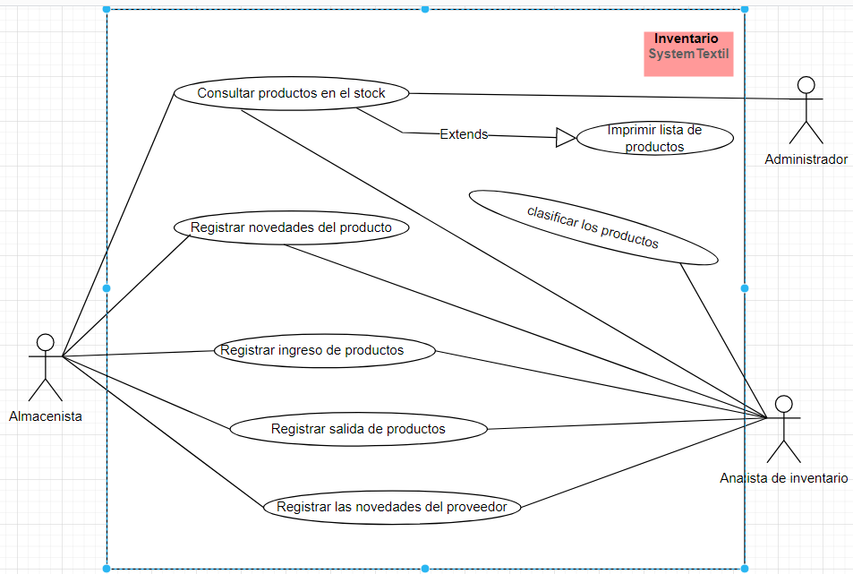
Casos de uso de alto nivel - IEEE830
INVENTARIO
Fase I

Slide 17
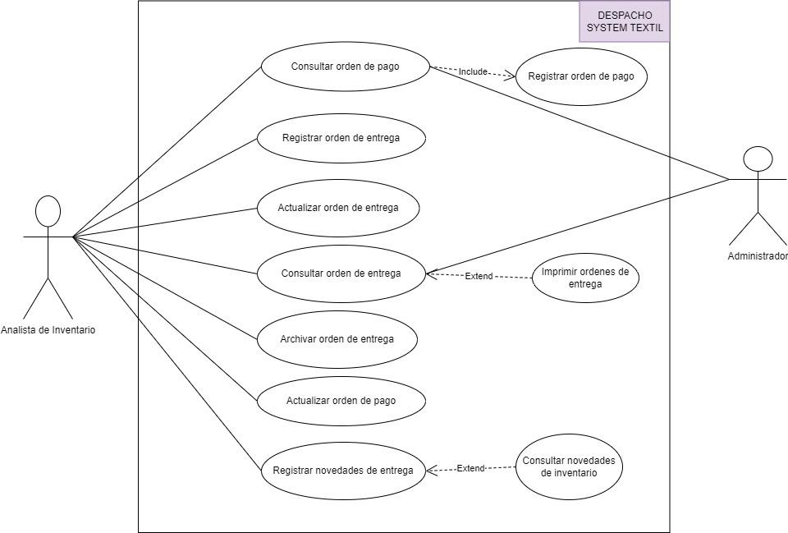
Casos de uso de alto nivel - IEEE830
DESPACHO
Fase I

Slide 18
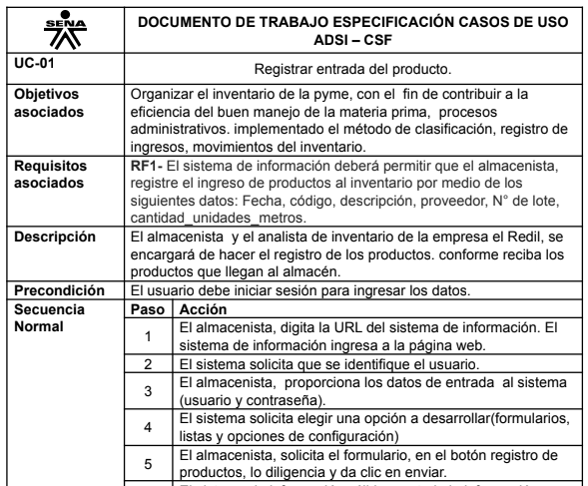
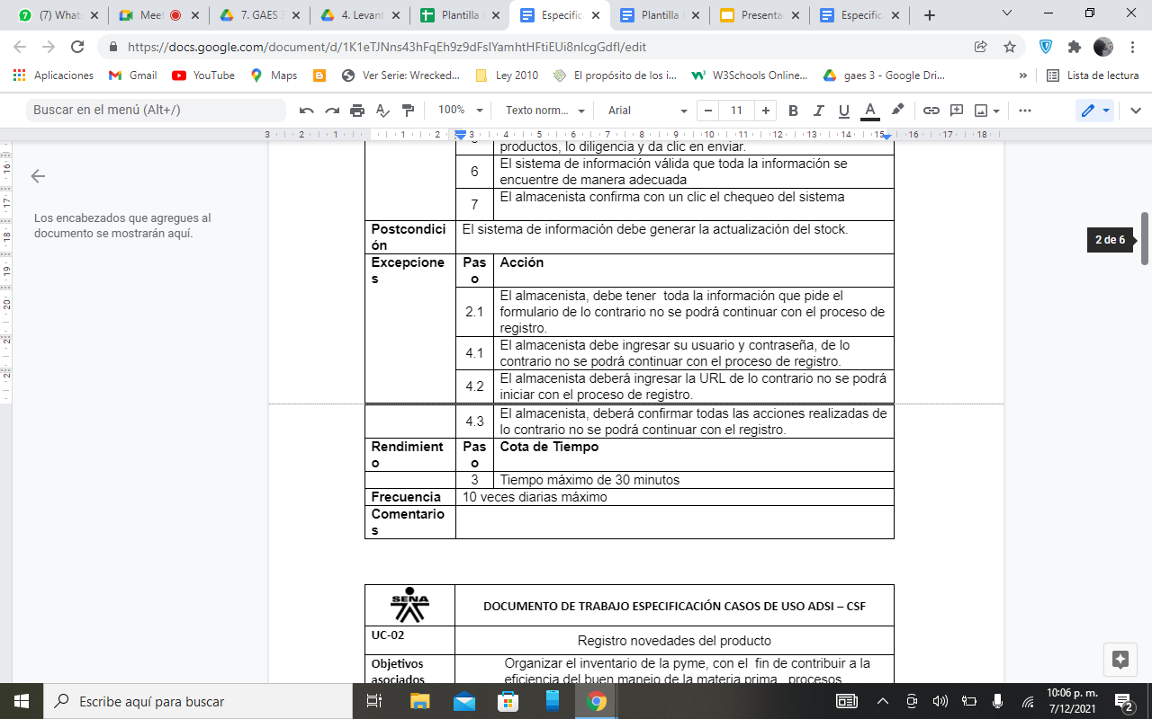
Casos de uso extendidos
INVENTARIO
Fase I

Slide 19
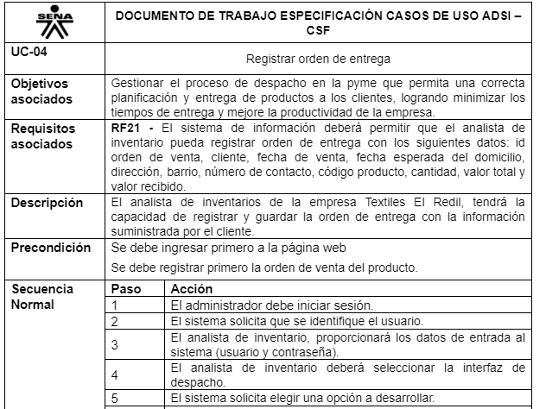
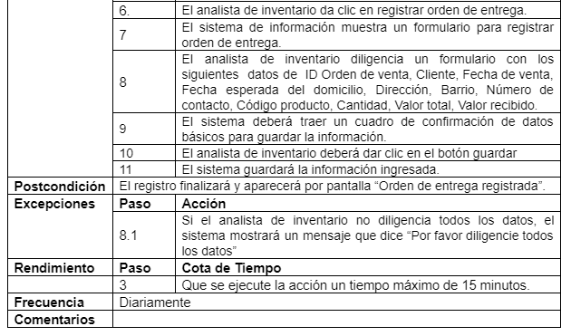
Casos de uso extendidos
DESPACHO
Fase I

Slide 20
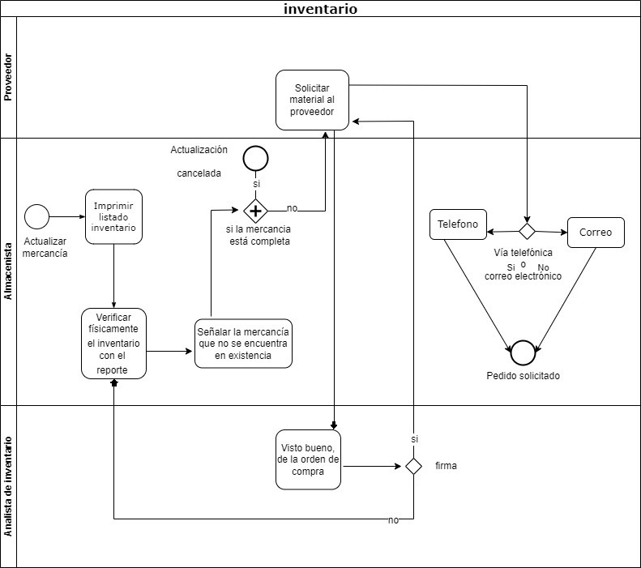
Diagrama de procesos
INVENTARIO
Fase I

Slide 21
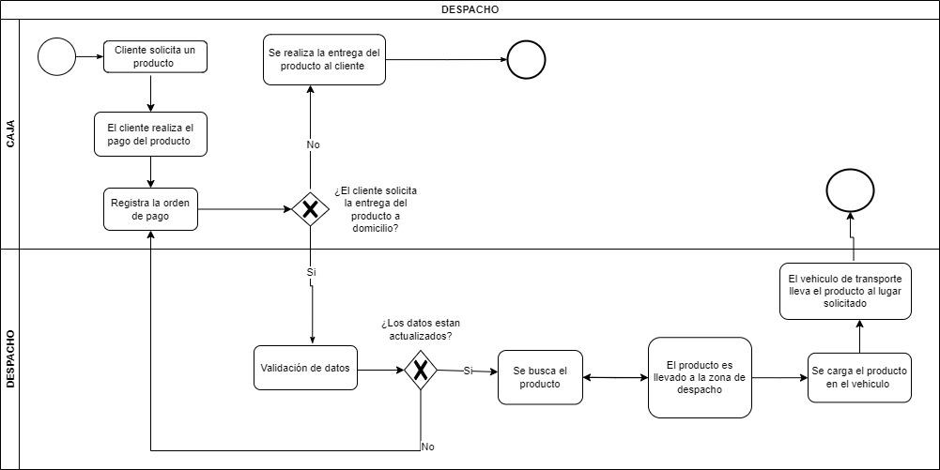
Diagrama de procesos
DESPACHO
Fase I

Slide 22
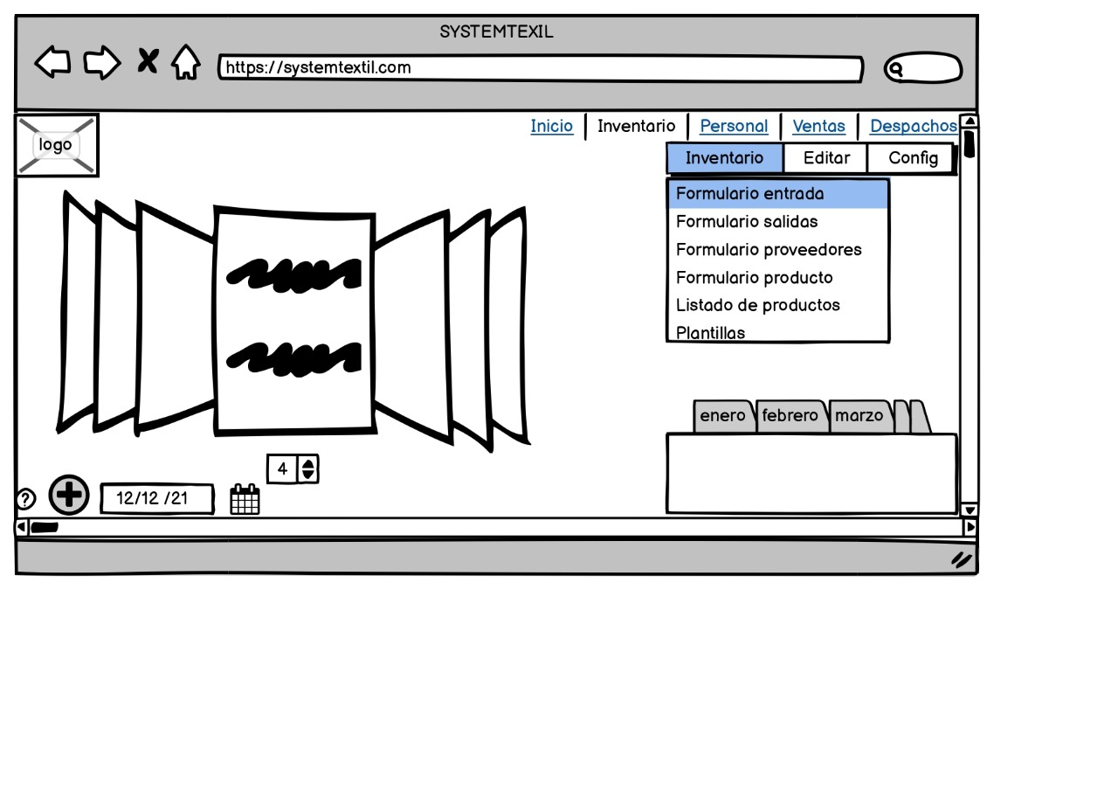
Wireframe Inventario
Fase I

Slide 23
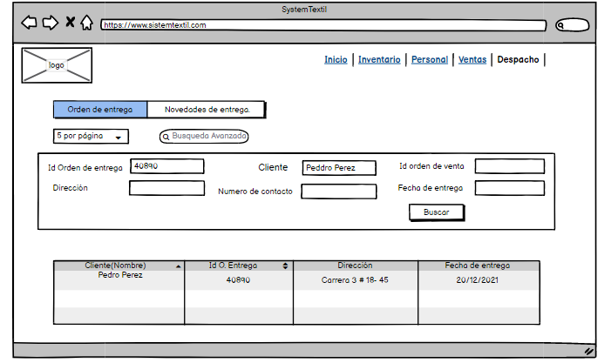
Wireframe Despacho
Fase I

